Slide 1
2019级本科生毕业设计开题答辩
虚拟现实头眼协同对象操纵方法设计与实现
答辩人：刘兆薰
导 师：王莉莉
北京航空航天大学计算机学院

Slide 2
汇报提纲
一、研究背景
二、研究现状
三、研究内容与技术路线
四、研究计划

Slide 3
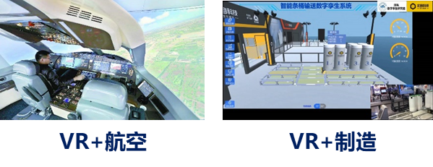
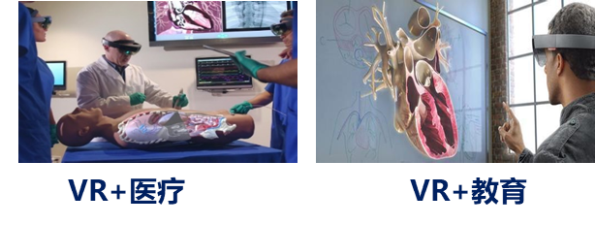

一、研究背景
研究背景
虚拟现实是预计增长潜力最大的高新技术之一，然而虚拟现实技术在学界和工业界依旧留存着许多关键问题亟待解决；
虚拟对象操纵是虚拟现实应用中的重要基础功能；
目前虚拟现实技术中对对象的操纵方法无法兼顾速度、准确性、学习成本和使用压力，导致虚拟现实技术降低了在普通大众用户群体中的接受度和使用期望。
研究目标
本研究拟针对虚拟现实中对象操纵的关键问题进行研究，旨在提出相较于目前国际一流水准方法更加高效易用的基于头眼协同的虚拟现实对象操纵方法。
Notes:
目前，虚拟现实已是预计增长潜力最大的高新技术之一。根据IDC研究公司在2018年发布的预测，在未来四年内，VR相关的投资将增长约20倍，具体表现为在2022年达到155亿欧元。此外，这项技术将成为企业数字化转型计划的关键。到2019年，企业在这一领域的支出将超过消费领域的支出；换言之，预计到2020年，超过一半的大型公司将有一个以VR为核心的战略。截至目前，至少有230家公司在开发VR相关产品。亚马逊（Amazon）、苹果（Apple）、Meta、谷歌（Google）、微软（Microsoft）、索尼（Sony）等互联网产品巨头都有专门的VR研发团队，为VR的未来提供了非常广阔的可能性。在未来，随着相关技术的继续发展和制造成本的逐步降低，VR势必会带来更强大的应用和市场潜力。
然而，就目前而言，限制VR普及和发展的较为直接的阻碍，除开较高的市场售价，则来自于其仍旧较低的易用性，即虚拟环境中对物体的操控和交互的准确度依旧不容乐观，或是操作指令和交互动作过于复杂繁琐。这个缺陷直接降低了用户对VR技术的接受度和使用期望。因此，VR中的对象操纵方法的优越性是提高其使用体验和普及度的基本问题之一。许多研究者已经进行了大量的研究，但仍有较大的提升空间。常规的对象操纵动作包括点击、按压、抓取、释放等，其对应对象的直接具体表现主要为位移、形变、旋转和缩放。对象操纵的速度、准确性、学习成本、使用压力和多样性将直接影响应用程序的效果，而在虚拟环境中实现高效且易用的对象操纵具有一定的挑战性。
本研究拟针对虚拟现实中对象操纵的关键问题进行研究，旨在提出相较于目前国际一流水准方法更加高效易用的基于头眼协同的虚拟现实对象操纵方法。本研究综述的四个主要目标是：（1）确定一套高效易用的基于头眼协同的虚拟现实对象操纵方法；（2）探索比较多种头眼协同交互方法的优劣性；（3）确定效率和易用性的评估指标；（4）根据评估指标对比目前国际一流方法并作结果分析。

Slide 4
汇报提纲
一、研究背景
二、研究现状
三、研究内容与技术路线
四、研究计划

Slide 5
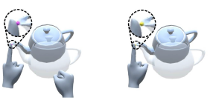
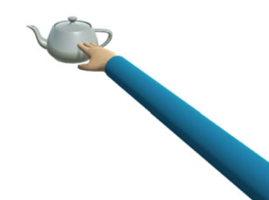
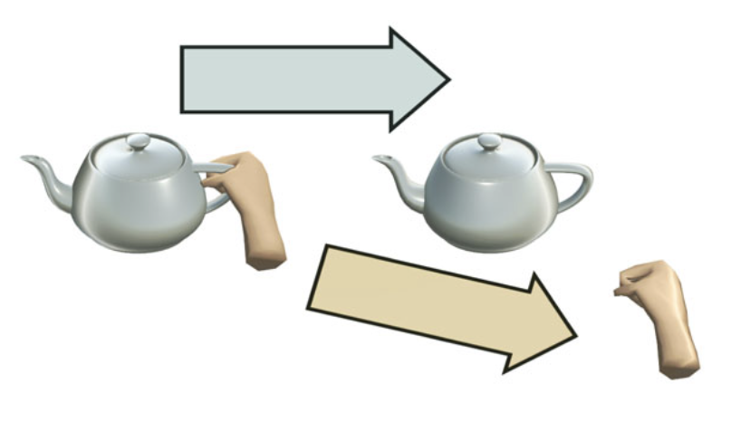
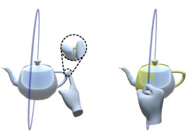
二、研究现状
基于手部的对象操纵方法
[Poupyrev, UIST, 1996]
[Frees, VR, 2005]
[Gloumeau, TVCG, 2021]

Slide 6
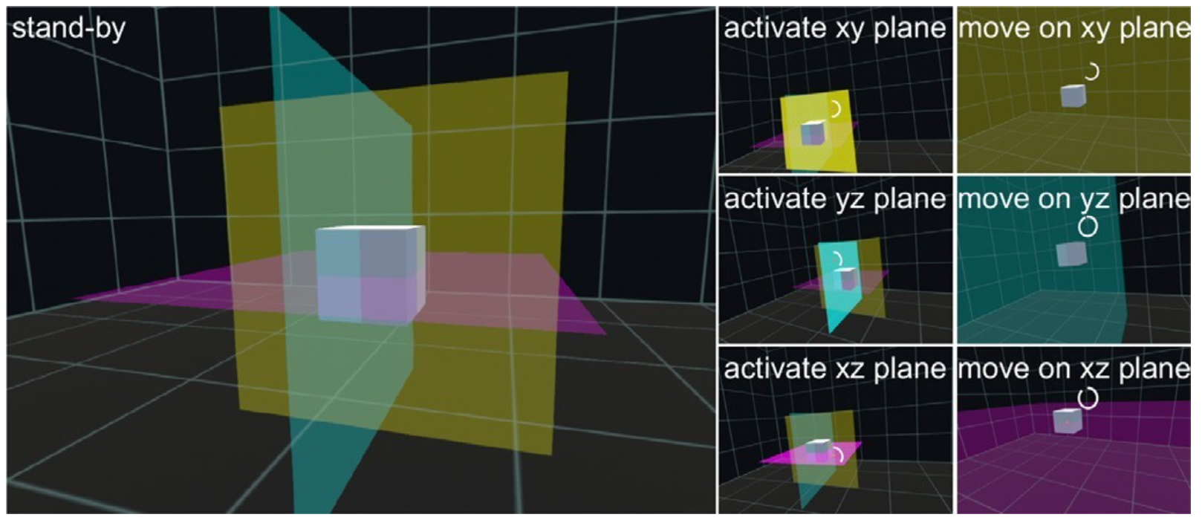
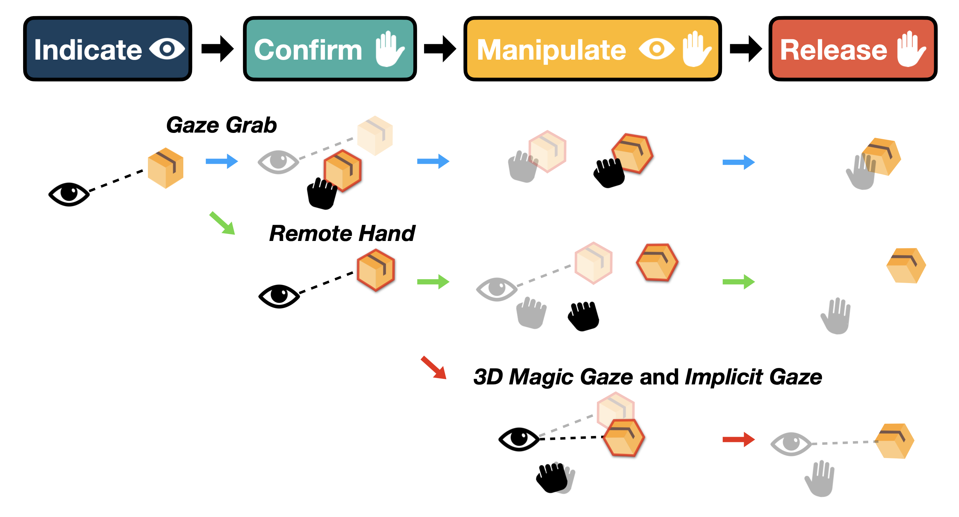
二、研究现状
基于眼动（凝视）的对象操纵方法
[Liu, Computer & Graphics, 2020]
[Yu, CHI, 2021]

Slide 7
汇报提纲
一、研究背景
二、研究现状
三、研究内容与技术路线
四、研究计划

Slide 8
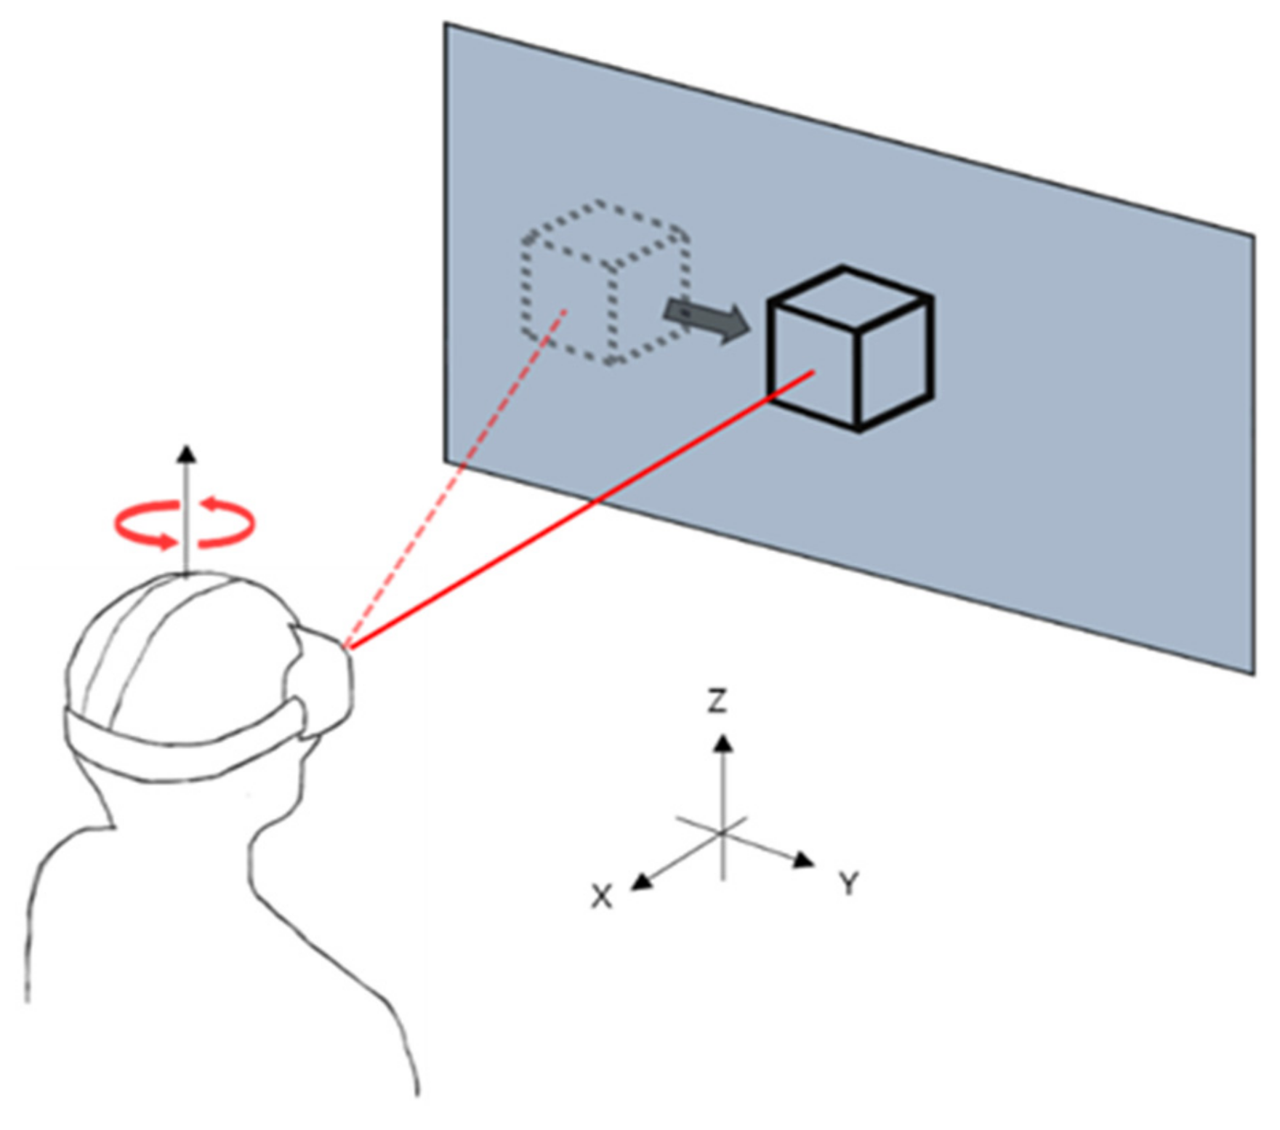

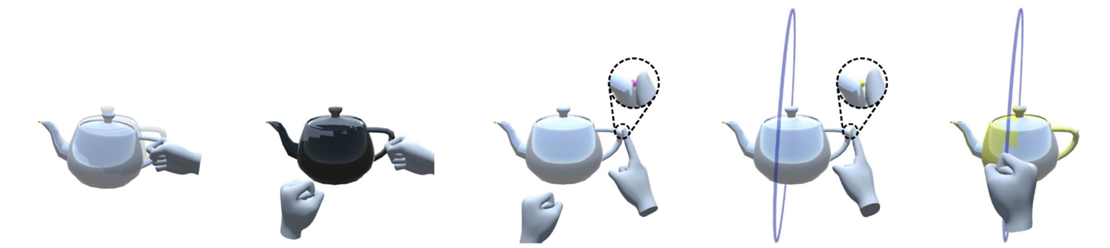
三、研究内容
问题和难点
问题
如何确定一套快速、准确、易用的虚拟现实头眼协同对象操纵方法？
难点
通过眼动可获取的信号有限，因为眼球本身无法做出多样化的动作；
由于本能行为的干扰（如无意识的眨眼），眼动信号解析难度大；
已有的基于眼动追踪的对象操纵方法使用负担非常大，主要是因为操作流程复杂并且需要视线高度集中，容易产生眼球生理性疲劳。需要考虑以尽可能少的头眼动作组合和尽可能小的专注度要求完成复杂的对象操纵步骤。
VS

Slide 9
三、研究内容
研究内容一：场景与目标浏览
计算实时视点
判断驻留点
生成误差感知
的选择范围
标定候选目标集
被选中物体边缘高亮
头部运动
眼部运动
选定目标物体
头眼协同的场景与目标浏览

Slide 10
三、研究内容
研究内容二：目标选择
缓存当前选
择目标信息
快速两次眨眼以确认
歧义检测
目标选中
无
有
二次确认
头眼协同的目标选择

Slide 11
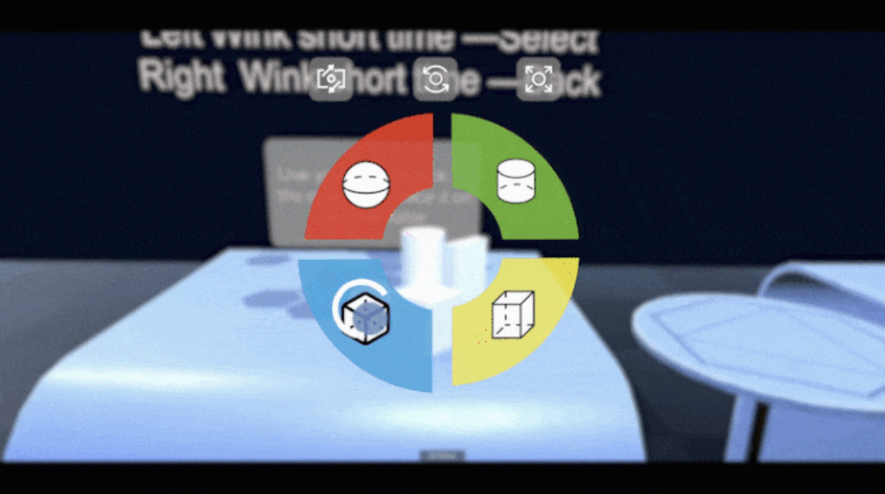
三、研究内容
研究内容三：二次确认
确定候选物体清单
生成候选轮盘
凝视以选择信号
快速两次眨眼输入确认
多个物体存在歧义
候选轮盘
头眼协同的二次确认

Slide 12
三、研究内容
研究内容四：对象操纵
对象被选择
生成缩放和旋转辅助柄
物体随头部运动移动
凝视以选择缩放或旋转
快速两次眨眼输入确认
缩放
旋转
头眼协同的对象操纵

Slide 13



三、研究内容
用户测试（User Study）设计
任务1
对无干扰的单个物体的操纵
任务2
对有干扰的单个物体的操纵
任务3
对多个物体的操纵

Slide 14
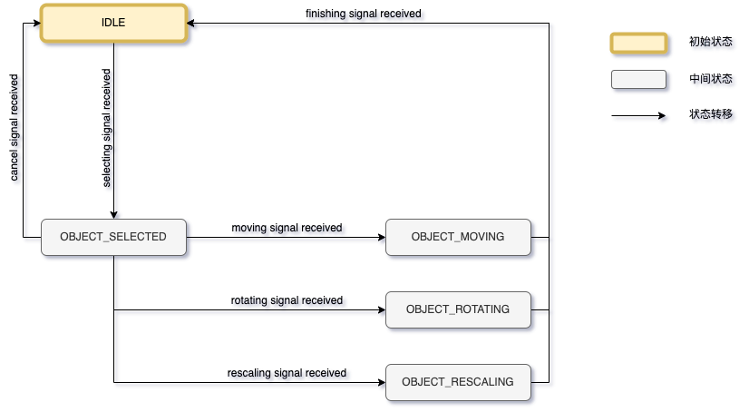
三、研究内容

Slide 15
汇报提纲
一、研究背景
二、研究现状
三、研究内容与技术路线
四、研究计划

Slide 16
四、研究计划
2022.12 – 2023.2：阅读文献，分析国内外研究现状，找准评估标准和可作比较的baseline；
2023.2 – 2023.3：对象操纵——位移：多种方法构思、实现和比较；
2023.2 – 2023.3：对象操纵——旋转和缩放：多种方法构思、实现和比较；
2023.3 – 2023.4：设计实验，开展Pilot Study和User Study；
2023.4 – 2023.5：分析实验结果，撰写论文。

Slide 17
汇报完毕
请各位老师批评指正

